Slide 1
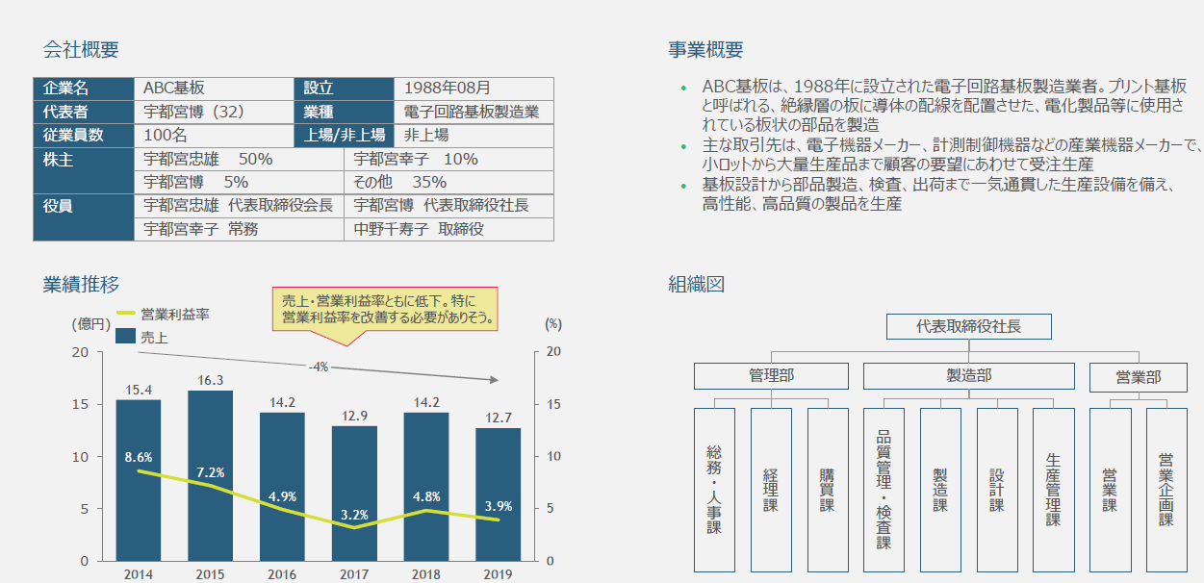
演習③ PoCにおける要件定義
参考情報①：企業概要／製品情報

Slide 2
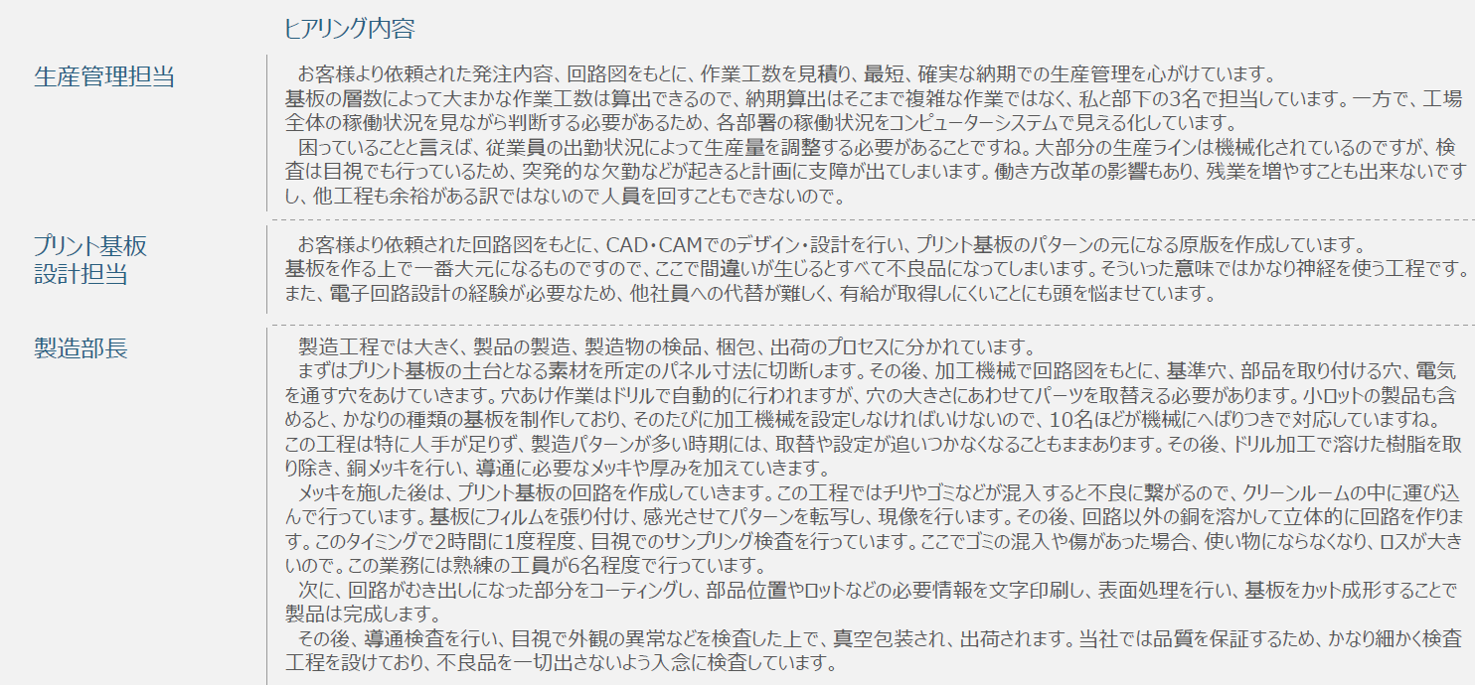
演習③ PoCにおける要件定義
参考情報②：製造工程の全体像

Slide 3
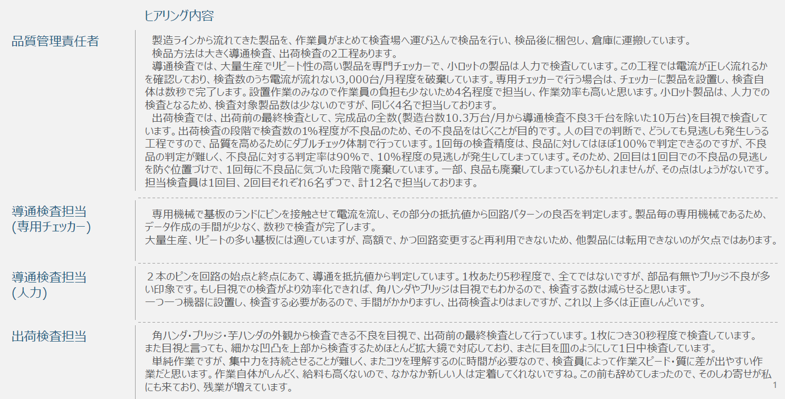
演習③ PoCにおける要件定義
参考情報③：検品工程の詳細

Slide 4
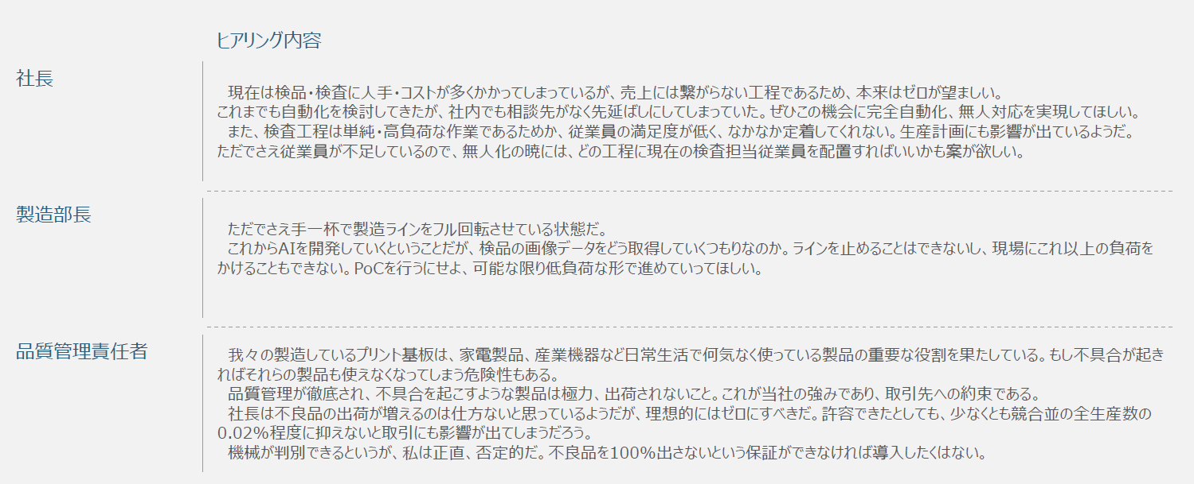
演習③ PoCにおける要件定義
参考情報④：現場視点の開発要求

Slide 5
演習③ PoCにおける要件定義
ヒヤリングから得られるポイント
その他
社長は、無人化の暁には、どの工程に現在の検査担当従業員を配置すればいいかも案が欲しい。
清掃部長は、ラインを止めることはできないため、検品の画像データ取得をどのように行うべきか検討が必要と考えている。
品質管理責任者は、不良品出荷は少なくとも全生産数の0.02%程度に抑えるべきと考えている。
製造工程
工場全体の各部署の稼働状況はシステムで見える化されている。
従業員の出勤状況に寄り生産量調整が必要。目視点検もあり、突発欠勤は計画に支障あり。
基板設計は社員代替が難しく、有給取得もむずかしい。
製造工程は、製造・検品・梱包・出荷の４プロセス。

Slide 6
演習③ PoCにおける要件定義
ヒヤリングから得られるポイント
製造工程（続き）
土台作成
土台素材の切断
穴開け、溶けた樹脂の除去
穴径に合わせたパーツ交換は人力、10人程度かかりっきり。
パターンが多いときは取替・設定がおいつかない。
銅メッキ、導通に必要なメッキ、厚みの追加
プリント基板回路作成
チリ、ゴミ混入防止でクリーンルームへ移動
フィルム貼り付け、感光によりパターン転写、現像。
回路以外の銅を溶かすことで、回路作成。
2時間に1度程度、目視によるサンプリング検査。
ゴミや傷があると致命的。熟練工6名程度で実施。
回路のコーティング
部品位置、ロット等の印字
表面処理
基板カット整形

Slide 7
演習③ PoCにおける要件定義
ヒヤリングから得られるポイント
検査工程
導通検査
電流が流れない3000台/月程度を廃棄。
大量生産品は専用チェッカーで実施
検査自体は数秒。設置作業のみで作業員は4名程度で済む。
基板のランドにピンを接触させ電流を流し、抵抗値から良否判定。
少数品は人力で検査。
点数は少ないが、大量生産品と同じく4名体制。
ピンを始点終点にあて導通を抵抗値から判定。1枚あたり5秒程度。
部品有無やブリッジ不良が多い。角ハンダやブリッジは目視で検査可。
出荷検査（目視検査）
完成品の全数(製造台数10.3万台/月から導通検査不良3千台を除く)を目視で検査
1枚につき30秒程度。拡大鏡による細かな検査。
検査自体の負担も大きく、作業員が定着しない。しわ寄せは他の作業員に。
作業員に寄り、スピードと質に差が出やすい工程。
ダブルチェック体制
良品判定はほぼ100％。不良品の判定率90%。 2回目の検査では、１回ごとに不良品に気づき次第廃棄。
1回目、2回目それぞれ6名ずつで、計12名で担当

Slide 8
演習③ PoCにおける要件定義
取得した参考情報をもとに、以下について要件定義してください。
精度目標をどのように設定するか?(1/3)
＜1000台不良品が含まれていると仮定した場合の例＞
前提条件
不良品判定率90%
良品判定率100％
ダブルチェック体制
出荷検査対象：10万台
前提条件
不良品判定率90%
良品判定率100％
ダブルチェック体制
良品：9万9000台
1回目の検査（対象：10万台）
実際｜検査結果 | True（不良品） | False(良品)
True（不良品） | TP：900台（廃棄） | FN：100台(見逃し)
False(良品) | FP：0台 | TN：9万9900台
不良品：1000台
TP
900
TN
100
FN
99000
FP
0
良品は100％判定されるためFPは0台。
不良品は10％の確率で見逃されるためFNは100台。
正しく不良品と判定された900台はこの時点で廃棄され、
残りの9万9100台が2回目の検査へ向かう。
廃棄
2回目検査へ

Slide 9
演習③ PoCにおける要件定義
精度目標をどのように設定するか? (2/3)
2回目の検査（対象：9万9100台）
実際 ｜ 検査結果 | True（不良品） | False(良品)
True（不良品） | TP：90台（廃棄） | FN：10台(見逃し)
False(良品) | FP：0台 | TN：9万9000台
実際 ｜ 検査結果 | True（不良品） | False(良品)
True（不良品） | TP：90台（廃棄） | FN：10台(見逃し)
False(良品) | FP：0台 | TN：9万9000台
出荷検査対象：9万9100台
良品：9万9000台
良品は100％判定されるためFPは0台。
不良品は10％の確率で見逃されるためFNは10台。
正しく不良品と判定された90台はこの時点で廃棄され、
見逃し品10台を含む残りの9万9010台が出荷される。
全生産品数10.3万台のうち、10台は不良品として出荷されている事となる。
不良品：100台
TP
90
TN
10
FN
99000
FP
0
廃棄
出荷

Slide 10

演習③ PoCにおける要件定義
精度目標をどのように設定するか? (3/3)
出荷検査での要求事項は、見逃しをいかに少なくするかである。
（品質管理責任者は、不良品出荷は全生産数の0.02%程度に抑えるべきと考えている）
実際の不良品のうち、正しく不良品と判定する割合を重視すべきと考えられることから、評価指標は
「Recall(再現率)」を採用する。
現状の人力での検査では、検査一回当たり
$$recall= \frac{TP}{TP+FN }= \frac{0.9}{0.9+0.1}=0.9$$
であるため、PoCにおけるAIによる精度目標は、人力での精度と同等のRecall(再現率) = 0.9を目標とする。

Slide 11
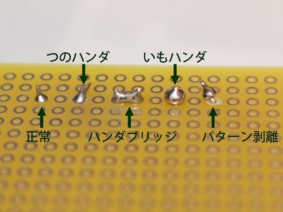
演習③ PoCにおける要件定義
AI実装に必要な対象データをどのように取得するか?(1/3)
前提条件
角ハンダ・ブリッジ・芋ハンダの外観から検査できる不良を確認
生産ラインは止められない
取得データ
検査日時
基板画像データ
上面写真（ハンダ付け面真上から）
斜め写真（上面からわからないハンダ不良を考慮）
対象品の大きさによりズーム写真が必要であればエリア別に複数枚準備する。
PoCであるため、どちらの角度を用いるかは精度評価結果に基づいて正式導入前に最終決定したい。
基板固有番号、ロット番号
対象品の早期確認の為、また他の基板と同様の傾向がある場合の調査時など考慮し、画像データと対応が取れるようにして記録しておく必要がある。
（AI精度とは直接関係なし）
不具合の該否情報、不具合モード
検査作業員に学習データ取得後にラベリングを依頼
ハンダ不良の種類
引用： http://sandersonia-elec.com/?tid=3&mode=f1

Slide 12

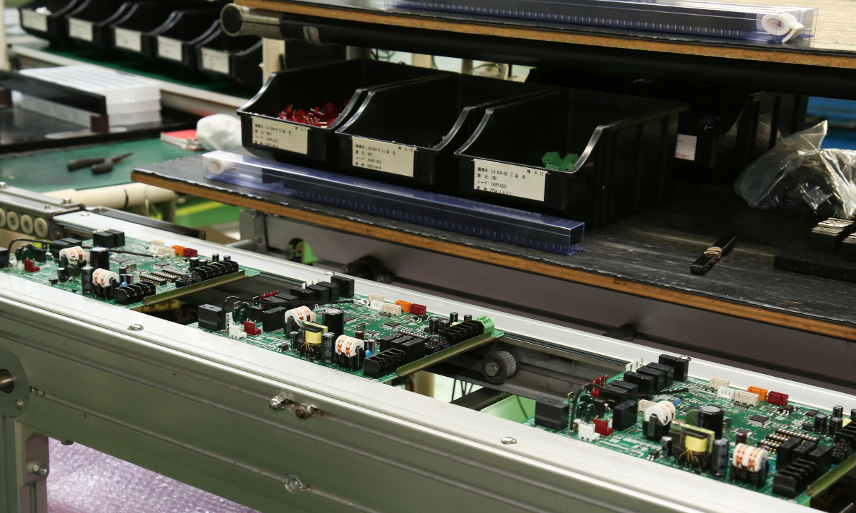
演習③ PoCにおける要件定義
AI実装に必要な対象データをどのように取得するか?(2/3)
取得方法 「ラインは止められない」というインタビューコメントから、検査対象品は定期的にラインから流れてくる ような状況と想定。マイコンとカメラを組み合わせたツール2セット（上面用、斜め用）を作成し、検査 ラインに配置する。
ハード構成
マイコン（Raspberry Pi 4B）
カメラモジュール（Raspberry Pi Camera V2）
長時間の連続稼働が想定されるため、電源は検査
エリア内の最寄りのプラグから確保する。
ソフト構成
使用言語：python
写真撮影のプログラムをラインスピードに合わせ
Cronにより定期実行することで基板画像データを
大量に収集する。
検査ラインイメージ
画像引用元：https://www.maruyama-g.co.jp/iwabishi/tsukechi/line/

Slide 13
演習③ PoCにおける要件定義
AI実装に必要な対象データをどのように取得するか?(3/3)
取得方法 月当たりの出荷検査数が10万台であるので、画像データは5営業日程度あれば各アングルで 2万5千枚程度集められるため画像分類の総データ量としては十分と考えられる。 一方、不良率を考慮すると不具合データの画像は十分に集まらない可能性もあるため検証が必要。 品質管理責任者が、不良品出荷は全生産数の0.02%程度にすべきとのコメントをしていることから、現状同程度の不良品出荷が発生していると仮定すると、毎月20台程度の不良品出荷である。 不良品判定率90%から逆算すると月当たりの出荷検査における全不良品数Xは
$$X×0.1×0.1=20$$
（台/月）
$$X=2000$$
よって、 5営業日程度だと、500枚程度の不具合データの画像が得られると考えられる。
モデル構築に当たって十分な量かどうかは、各不具合のモードがどれだけ収集できているかにもよるため、
一概には言えないが、可能であれば廃棄品や過去の不具合記録等から収集画像と同様のデータが得られるのであれば別途画像データ収集を依頼しておき、可能な限り不具合画像を多く収集しておくことが望ましいと考えられる。

Slide 14

演習③ PoCにおける要件定義
どのようなモデル手法を、どのような順序でモデリングを行い、どのように評価するか？
モデル手法・順序
画像データの2値分類モデル
出荷検査においては、不具合が発見された段階で廃棄することとなっている。今回はハンダの不良判定が目的であるが、正常な場合と不具合の場合が判定できれば良いと考えられるため最初のモデル候補とする。
画像データの多値分類モデル
2値分類モデルで想定精度が出ない場合は多値分類モデルを検証する。
物体検出
分類により精度が出ない場合、不具合パターンごとの物体検出モデルの検証に移る。
評価方法
いずれのモデルにおいても良品、不良品の判定精度（ Recall(再現率) = 0.9 ）を基準に評価する。
実際｜検査結果 | True（不良品） | False(良品)
True（不良品） | TP | FN
False(良品) | FP | TN
$$recall= \frac{TP}{TP+FN }$$

Slide 15
演習③ PoCにおける要件定義
AI導入によって、どの程度の効果が想定できるか?(1/2)
モデルが所望の精度を得られた場合、以下の変更を提案する。
ダブルチェック体制の解除
人力と同程度の精度が得られることから、1回目の目視検査をAIに代替する。 現在12人で行っている目視検査を2回目のみ、検査人員は8名に変更。 これにより、1回の検査にかけられる人員が2名増となり、出荷検査の負荷を低減できる。
削減した検査員の配置転換
1回目の検査人員は、以下部門へ２名ずつ配置転換する。
土台作成部門 常に稼働がひっ迫している。追加人員により負荷の分散を図る。
プリント基板回路作成部門 熟練技術が必要。追加人員を新規教育対象として、短期離職を防ぎ長期的な人材確保を図る。

Slide 16
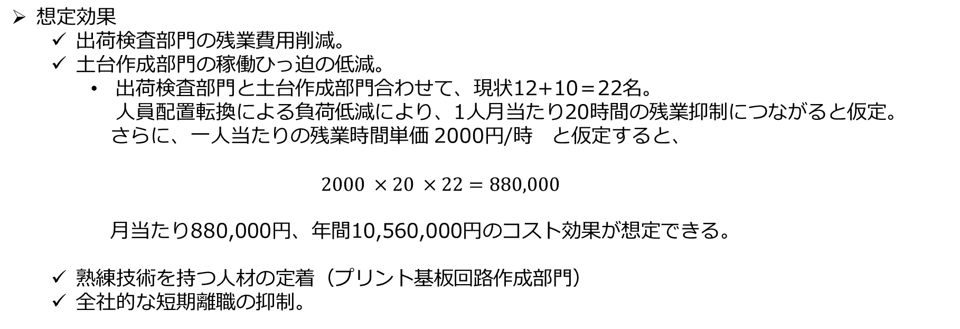
演習③ PoCにおける要件定義
AI導入によって、どの程度の効果が想定できるか?(2/2)
想定効果
出荷検査部門の残業費用削減。
土台作成部門の稼働ひっ迫の低減。
出荷検査部門と土台作成部門合わせて、現状12+10＝22名。 人員配置転換による負荷低減により、1人月当たり20時間の残業抑制につながると仮定。
さらに、一人当たりの残業時間単価 2000円/時 と仮定すると、
$$2000 ×20 ×22=880,000$$
月当たり880,000円、年間10,560,000円のコスト効果が想定できる。
熟練技術を持つ人材の定着（プリント基板回路作成部門）
全社的な短期離職の抑制。
（円/月）

